Slide 1
The Asymmetry of
Verification
in Enterprise SaaS Sales
Applying the Verification Rule to Real-World Use Cases
and Deriving Design Patterns for Human-AI Interfaces
Johannes Hötter · Masterthesis · 2026

Slide 2
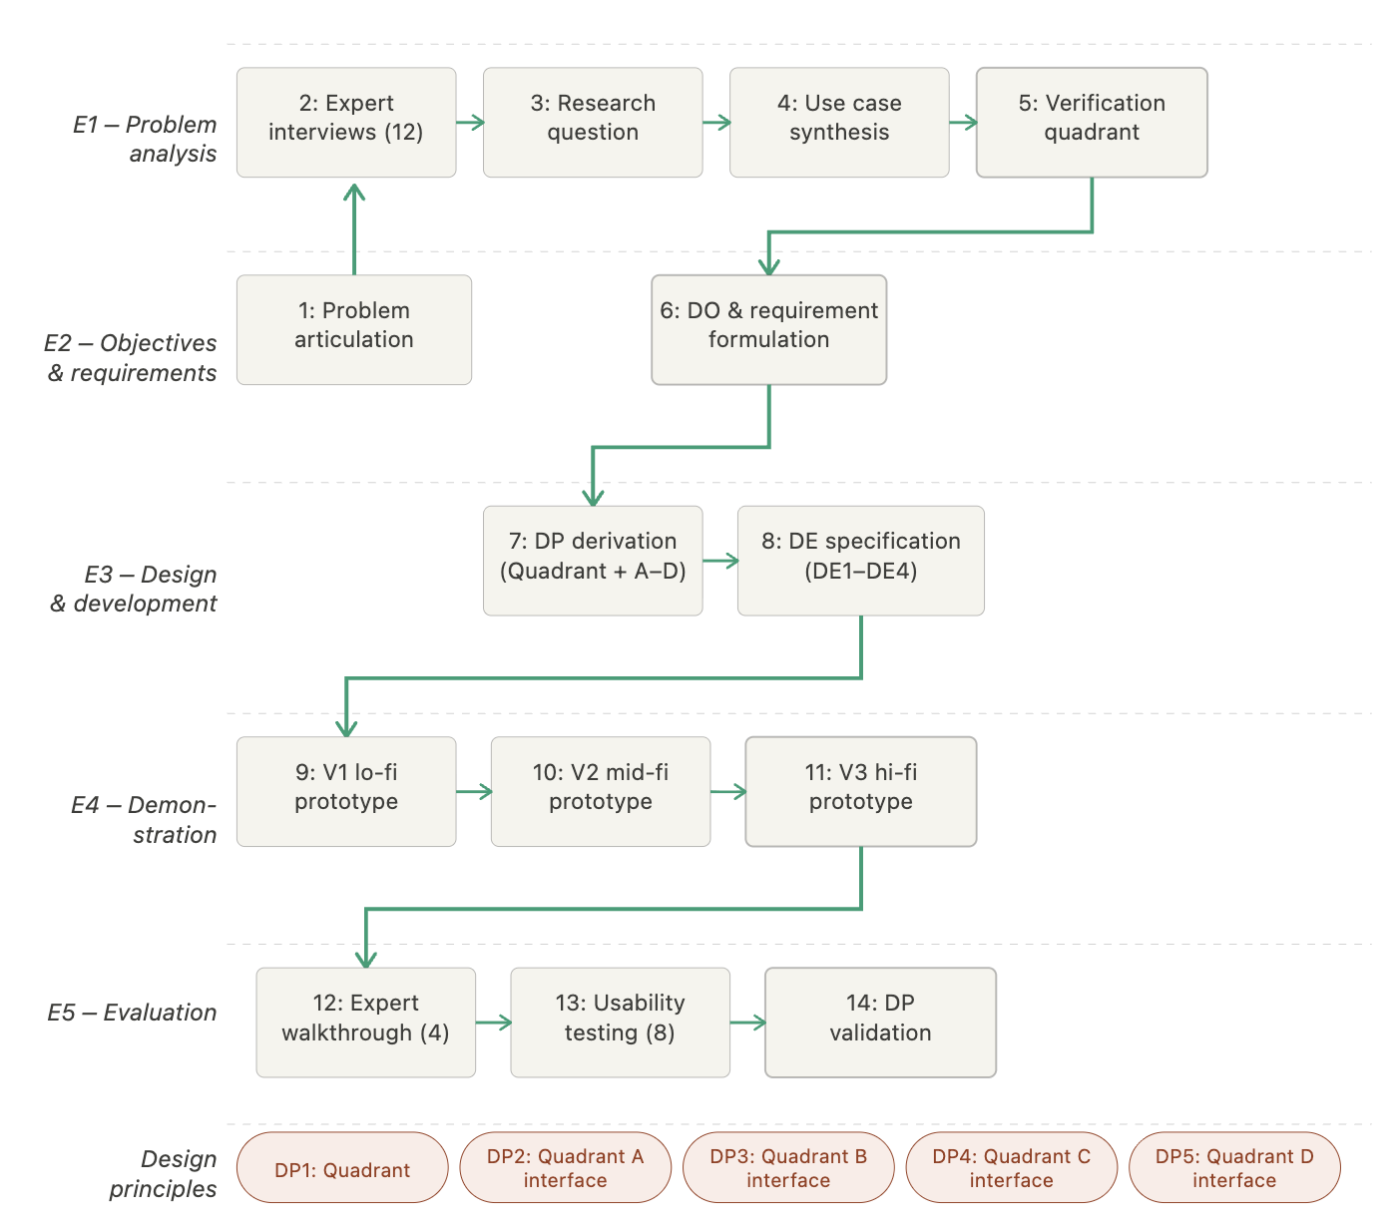
2) Expert Exploration Interviews
3) Research Question
4) Use Case Synthesis
9) Verification quadrant classification
1) Design Challenge
5) Use Case Requirements
10) Design objective and requirements
6) Use Case Specifications & Development
11) Derive DPs
7) Use Case Demonstration
12) DP Prototypes Presentation
8) Expert Interview
13) Scenario-based Testing
14) Surveys
15) DP validation

Slide 3
Expert Exploration Interviews
Use Case Synthese
Assigning Use Cases to Quadrants
Design Challenge
Use Case Requirements
Derive DP Requirements
Use Case Specifications
DP Specifications
Use Case Prototypes Presentation
DP Prototypes Presentation
Expert Evaluation Interviews
Scenario-based Interviews

Slide 6
Ausgangslage
Die Herausforderung
Die Beobachtung
Enterprise SaaS Vertrieb ist hochkomplex:
Viele Stakeholder pro Deal
Lange Entscheidungszyklen
Heterogene Aufgabentypen
Intensive Kommunikation
Rare Ressourcen nötig (Security, Legal)
KI kann bereits viel — aber wo genau setzt
man sie ein? Und
wie gestaltet man die
Zusammenarbeit Mensch und KI?
Nicht alle Aufgaben sind gleich schwer —
aber auf eine spezifische Art:
Manche Aufgaben sind schwer zu lösen,
aber leicht zu prüfen (z.B. Sudoku).
Andere sind leicht zu behaupten,
aber extrem
schwer zu verifizieren
(z.B. ROI-Versprechen).
→ Jason Wei nennt das die "Asymmetry of Verification"

Slide 8
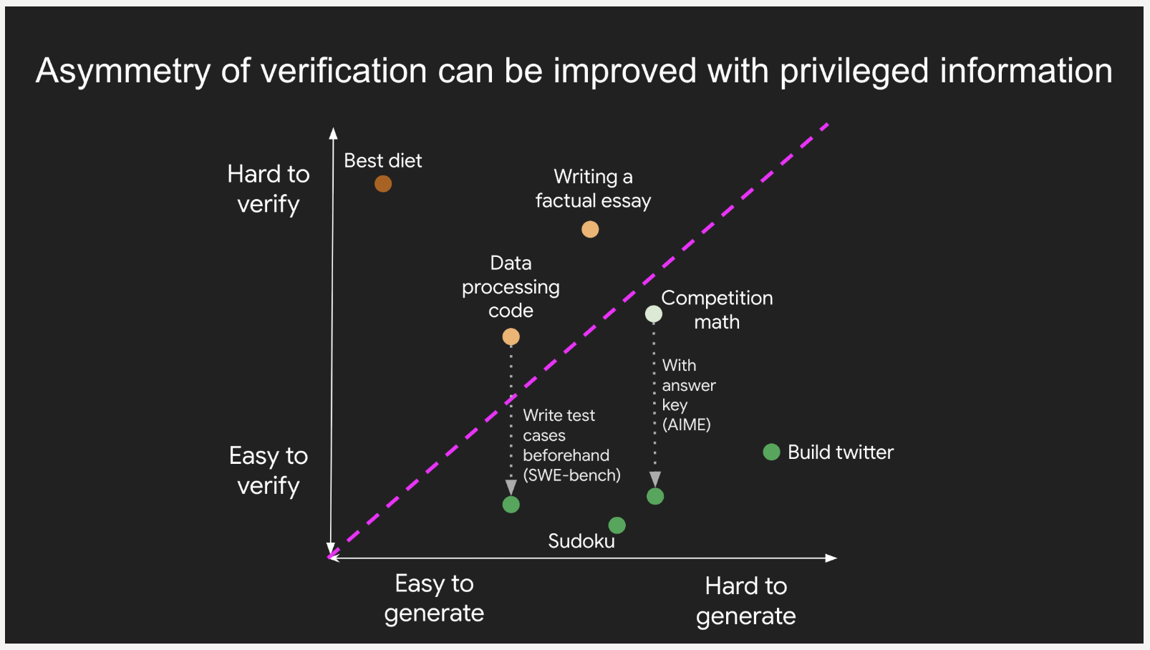
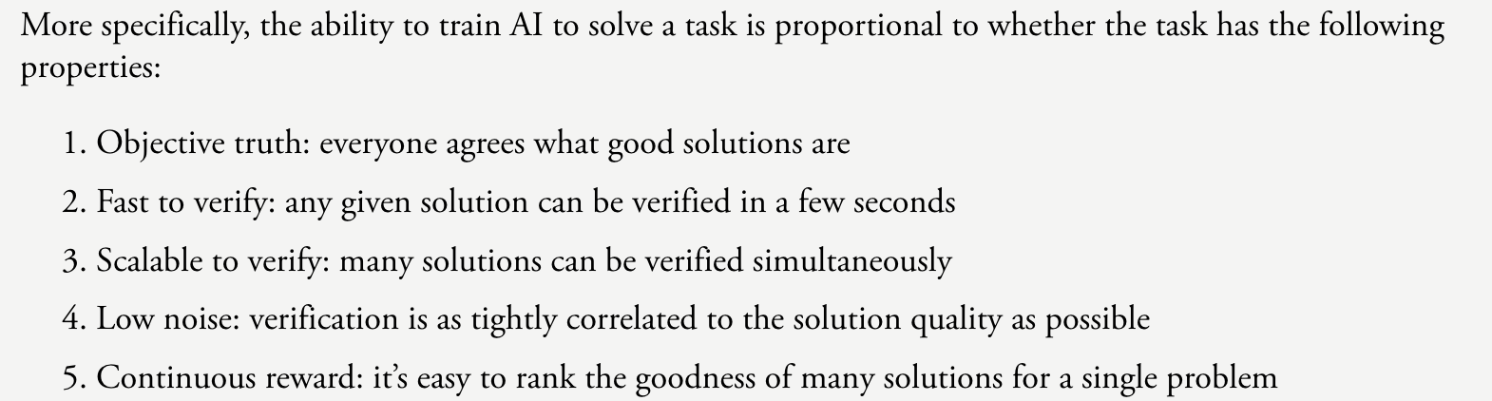
Die Asymmetrie der Verifikation
Jason Wei · "Verifiers Rule"
Kernthese: Die Qualität der Verifikation bestimmt, wie gut KI eingesetzt werden kann.
Wo Verifikation einfach ist, kann KI am schnellsten Mehrwert liefern.

Slide 9
How Might We ...
... apply the Verification Rule
to Enterprise SaaS Sales
and derive design patterns
for human-AI interfaces?
1
HMW 1 · DO1
2
HMW 2 · DO2
Use Cases aus dem Enterprise
SaaS Sales im Verifikations-
quadranten einordnen
Design Patterns für Human-AI
Interfaces ableiten — pro
Quadrantenposition

Slide 11
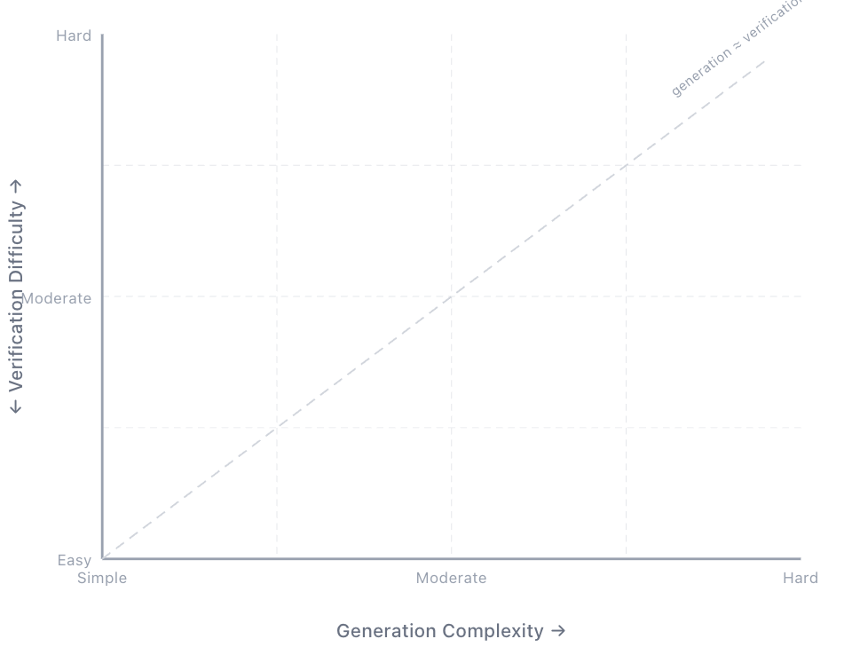
Der leere Quadrant — Ausgangspunkt
Zwei Dimensionen: Generierungskomplexität (x) × Verifikationsschwierigkeit (y)

Slide 12
Fokus: Quadrant B — Schwer generieren, leicht verifizieren
Der "Sweet Spot" für KI-Einsatz — hier starten wir die Exploration
Warum hier starten?
Hier kann KI am meisten leisten:
Komplexe Aufgabe generieren lassen,
dann schnell durch Menschen prüfbar.
Maximaler Hebel.
Dieser Quadrant
Typische Use Cases
Security Questionnaires
NDA Approvals
Contract Redlines
Support-Ticket Antworten
In 5/7 Interviews: Security Questionnaires als größter Zeitfresser identifiziert → erster Deep Dive

Slide 13
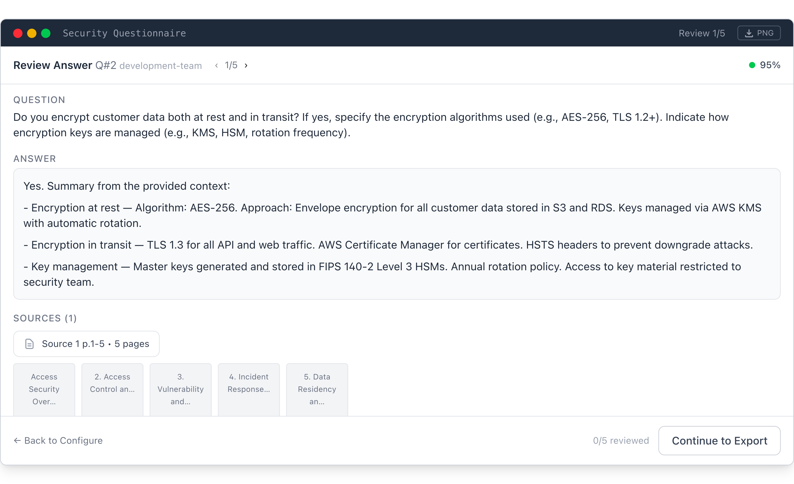
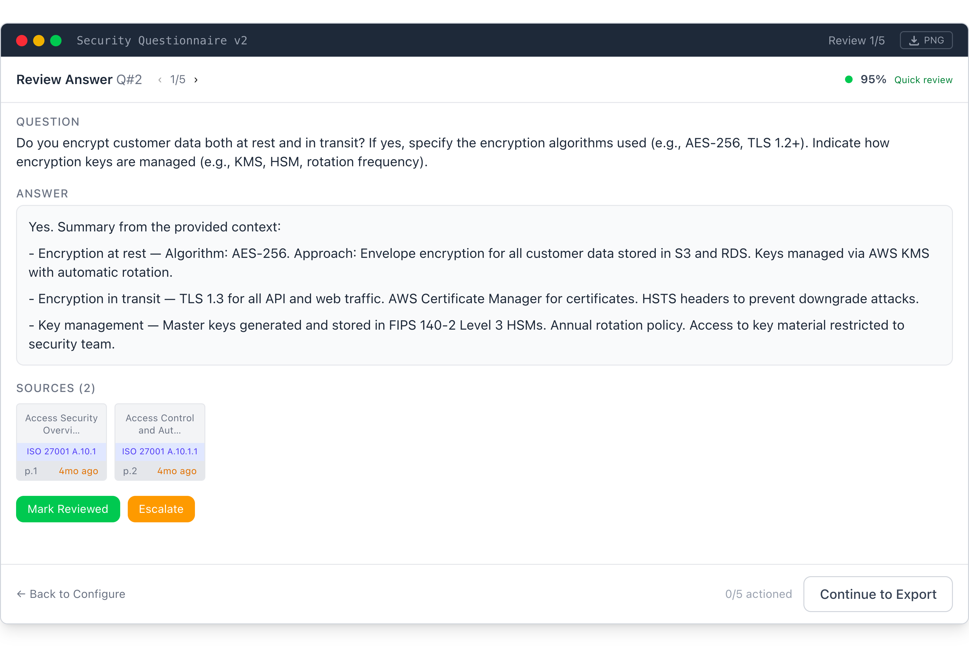
Security Questionnaire: Iteration 1
Mehrere Echelon-Zyklen verfeinern das Artefakt schrittweise
Version 1
Version 2 (nach Feedback)
Iteration
Iteration bringt: bessere Quellenangaben, Completion-Tracking, Eskalationsmechanismus, Team-Integration

Slide 14
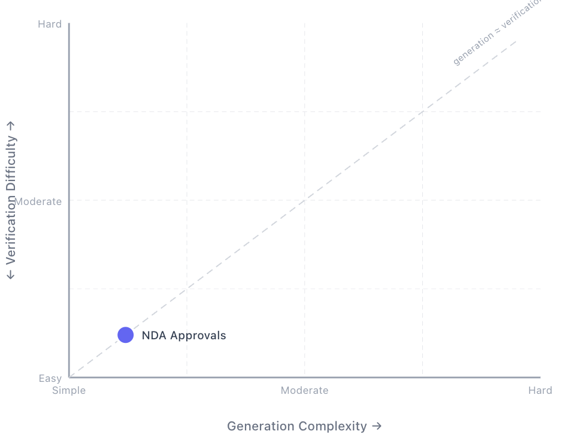
Erster Punkt im Quadranten
NDA Approvals als Referenzpunkt — eingeordnet durch Interviews und eigene Erfahrung
NDA Approvals
Generierung: Schwer
Klauseln analysieren, Risiken
bewerten, Empfehlung formulieren
Verifikation: Leicht
Legal prüft: Analyse korrekt?
Empfehlung vertretbar?
→ Binäre Entscheidung
Noch falsch platziert
Muss hier sein

Slide 15
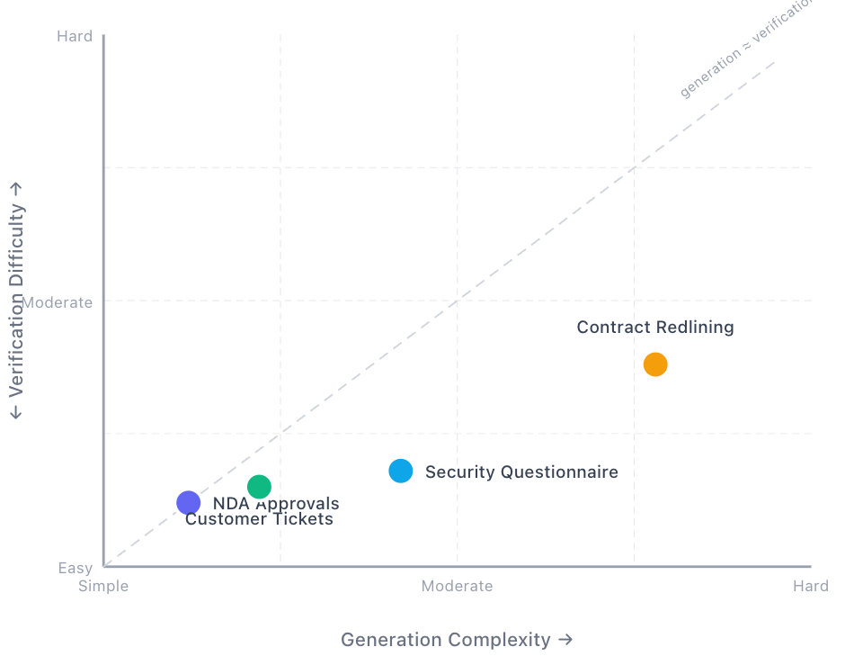
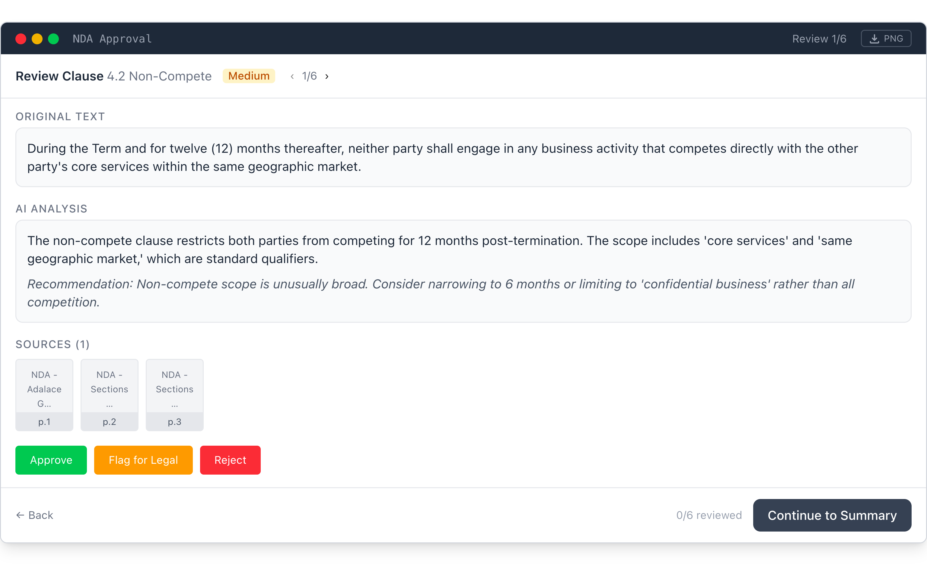
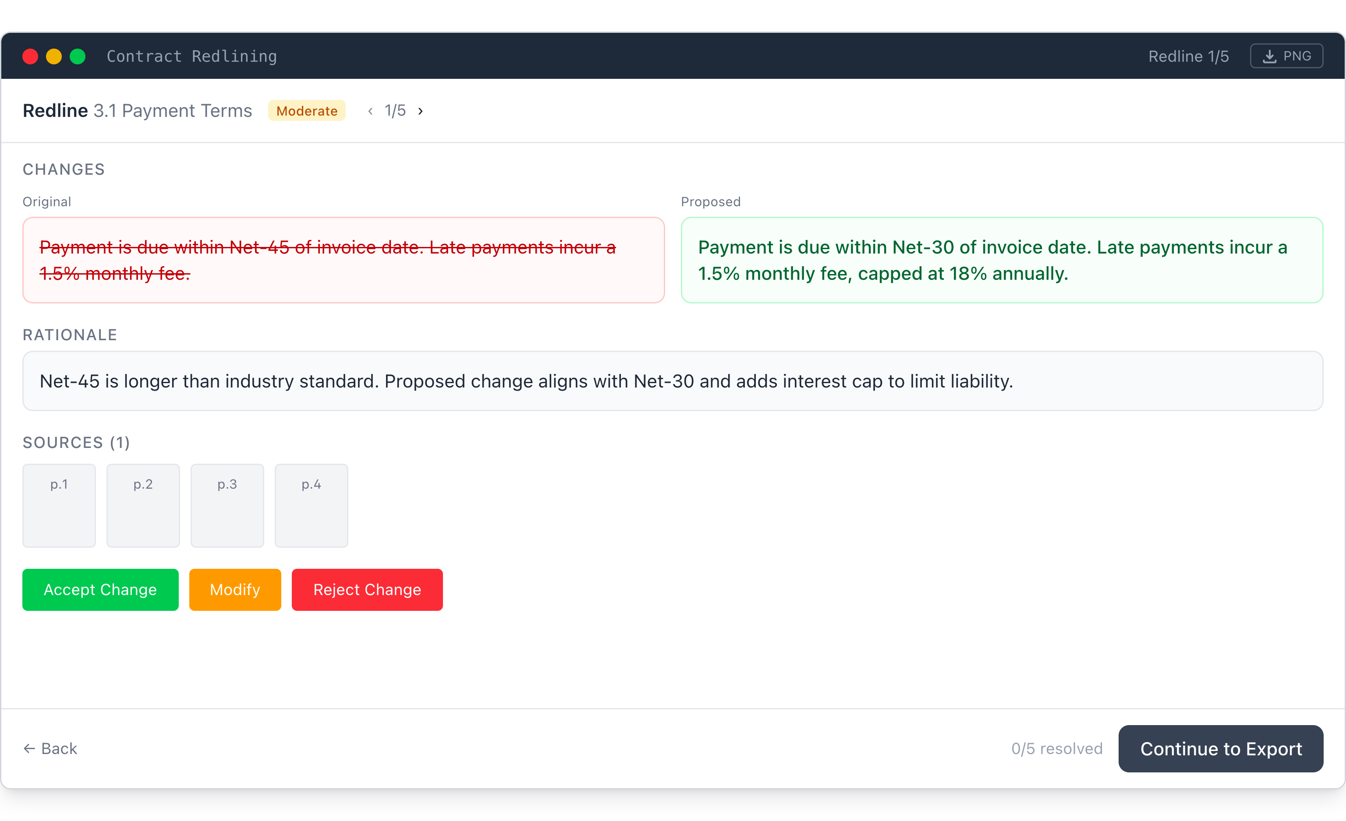
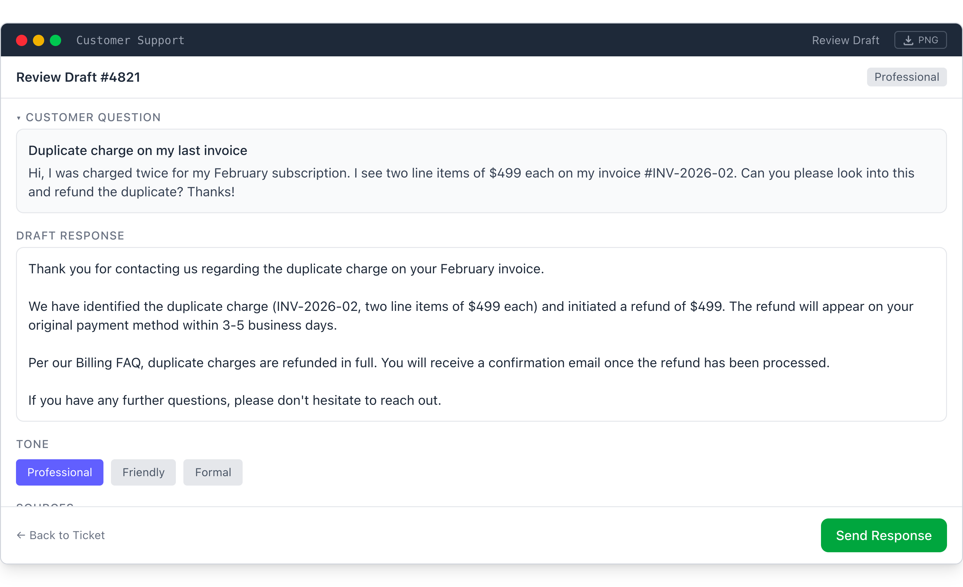
Weitere Use Cases in Quadrant B
Gleiches Muster: Schwer generieren, leicht verifizieren
NDA Approvals
Klausel-Review + Risiko
Contract Redlines
Original → Vorschlag → Begründung
Keine Use Cases in Q1
Support QA
KI-Draft → Mensch prüft Antwort
Quadrant B gefüllt → Nächster Schritt: Kann man aus diesen Use Cases ein Design Pattern ableiten?

Slide 16
— HMW 2 —
Design Patterns ableiten
pro Quadrantenposition
Von einzelnen Use Cases zu übergreifenden Interface-Mustern.

Slide 17
Nun will ich in dem Q Pattern ableiten
Der "Sweet Spot" für KI-Einsatz — hier starten wir die Exploration
Hierfür ableiten
In 5/7 Interviews: Security Questionnaires als größter Zeitfresser identifiziert → erster Deep Dive

Slide 18
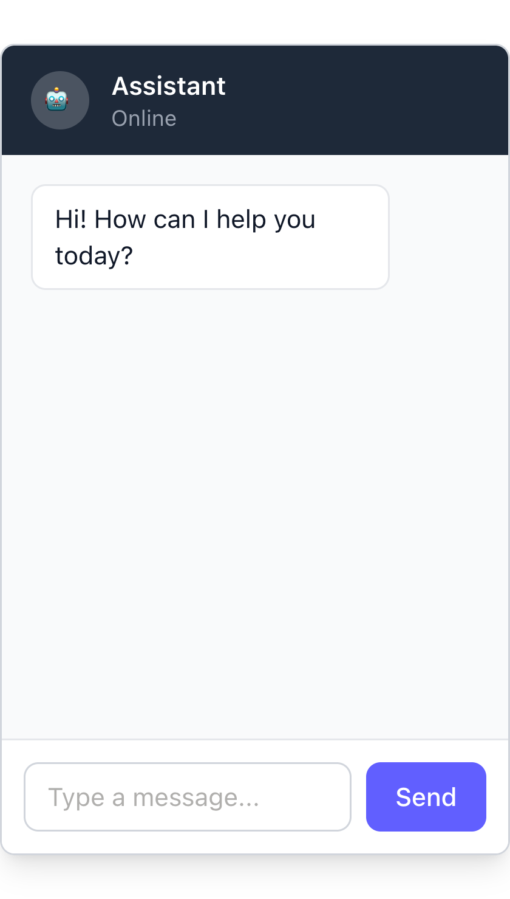
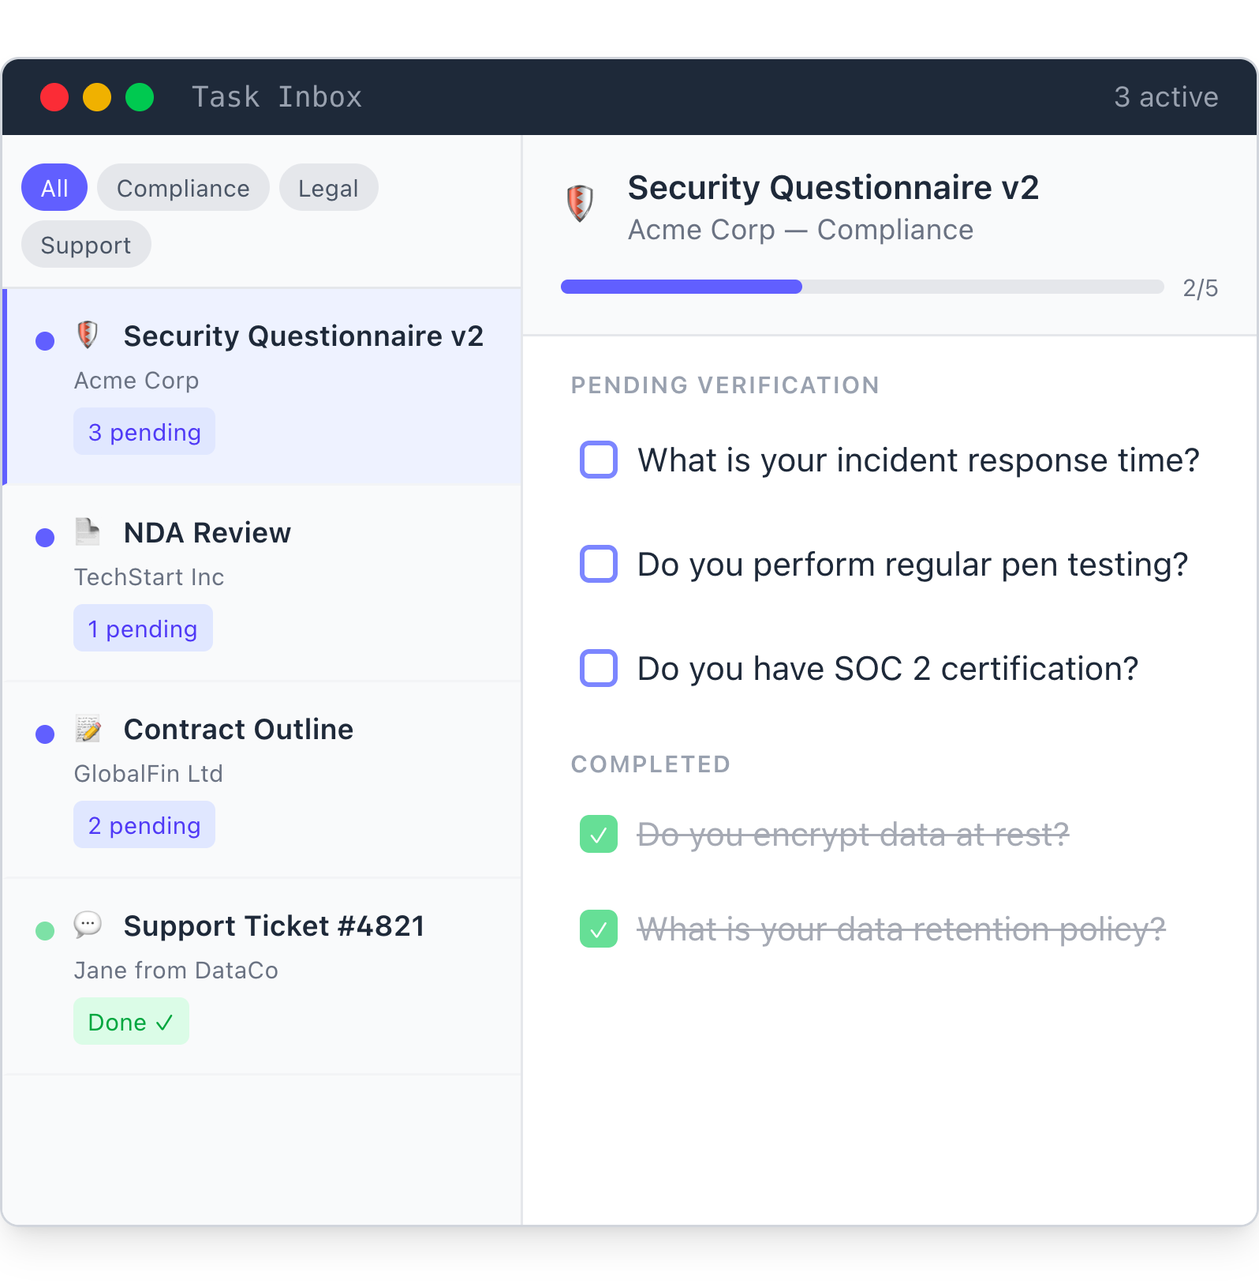
Erstes Design Pattern: Notification Inbox
Quadrant B · Schwer generieren, leicht verifizieren · Hoher Durchlauf
Echelon 1: Chatbot
Echelon 4: Inbox System
Iteration
→ Kein Überblick
→ Kein strukturierter Review
✓ Quellenangaben (ISO 27001)
✓ Completion-Tracking (95%)
✓ Eskalationsoption

Slide 19
Wie sieht das in anderen Quadranten aus?
Der "Sweet Spot" für KI-Einsatz — hier starten wir die Exploration
?
?
?
In 5/7 Interviews: Security Questionnaires als größter Zeitfresser identifiziert → erster Deep Dive

Slide 20
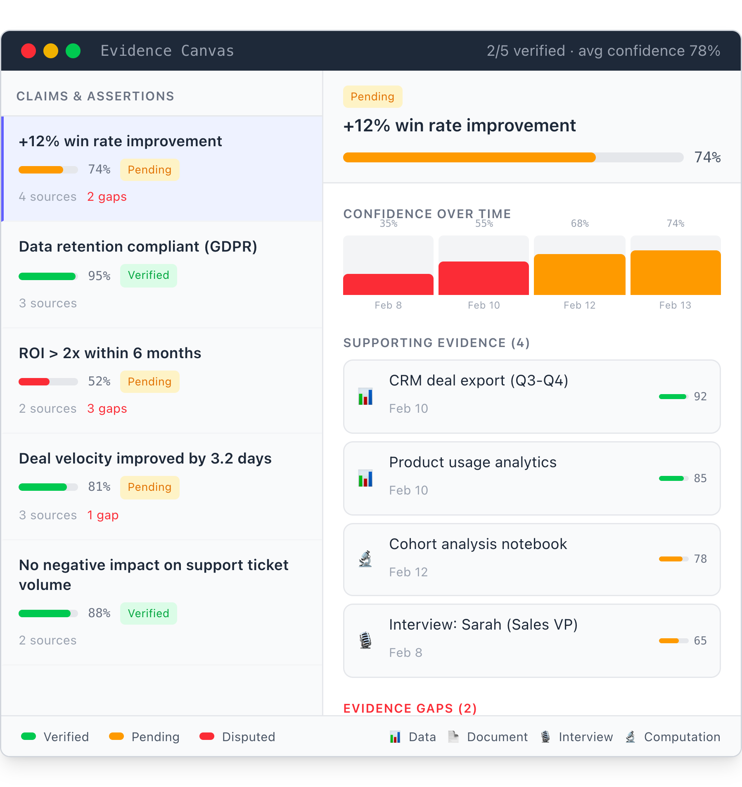
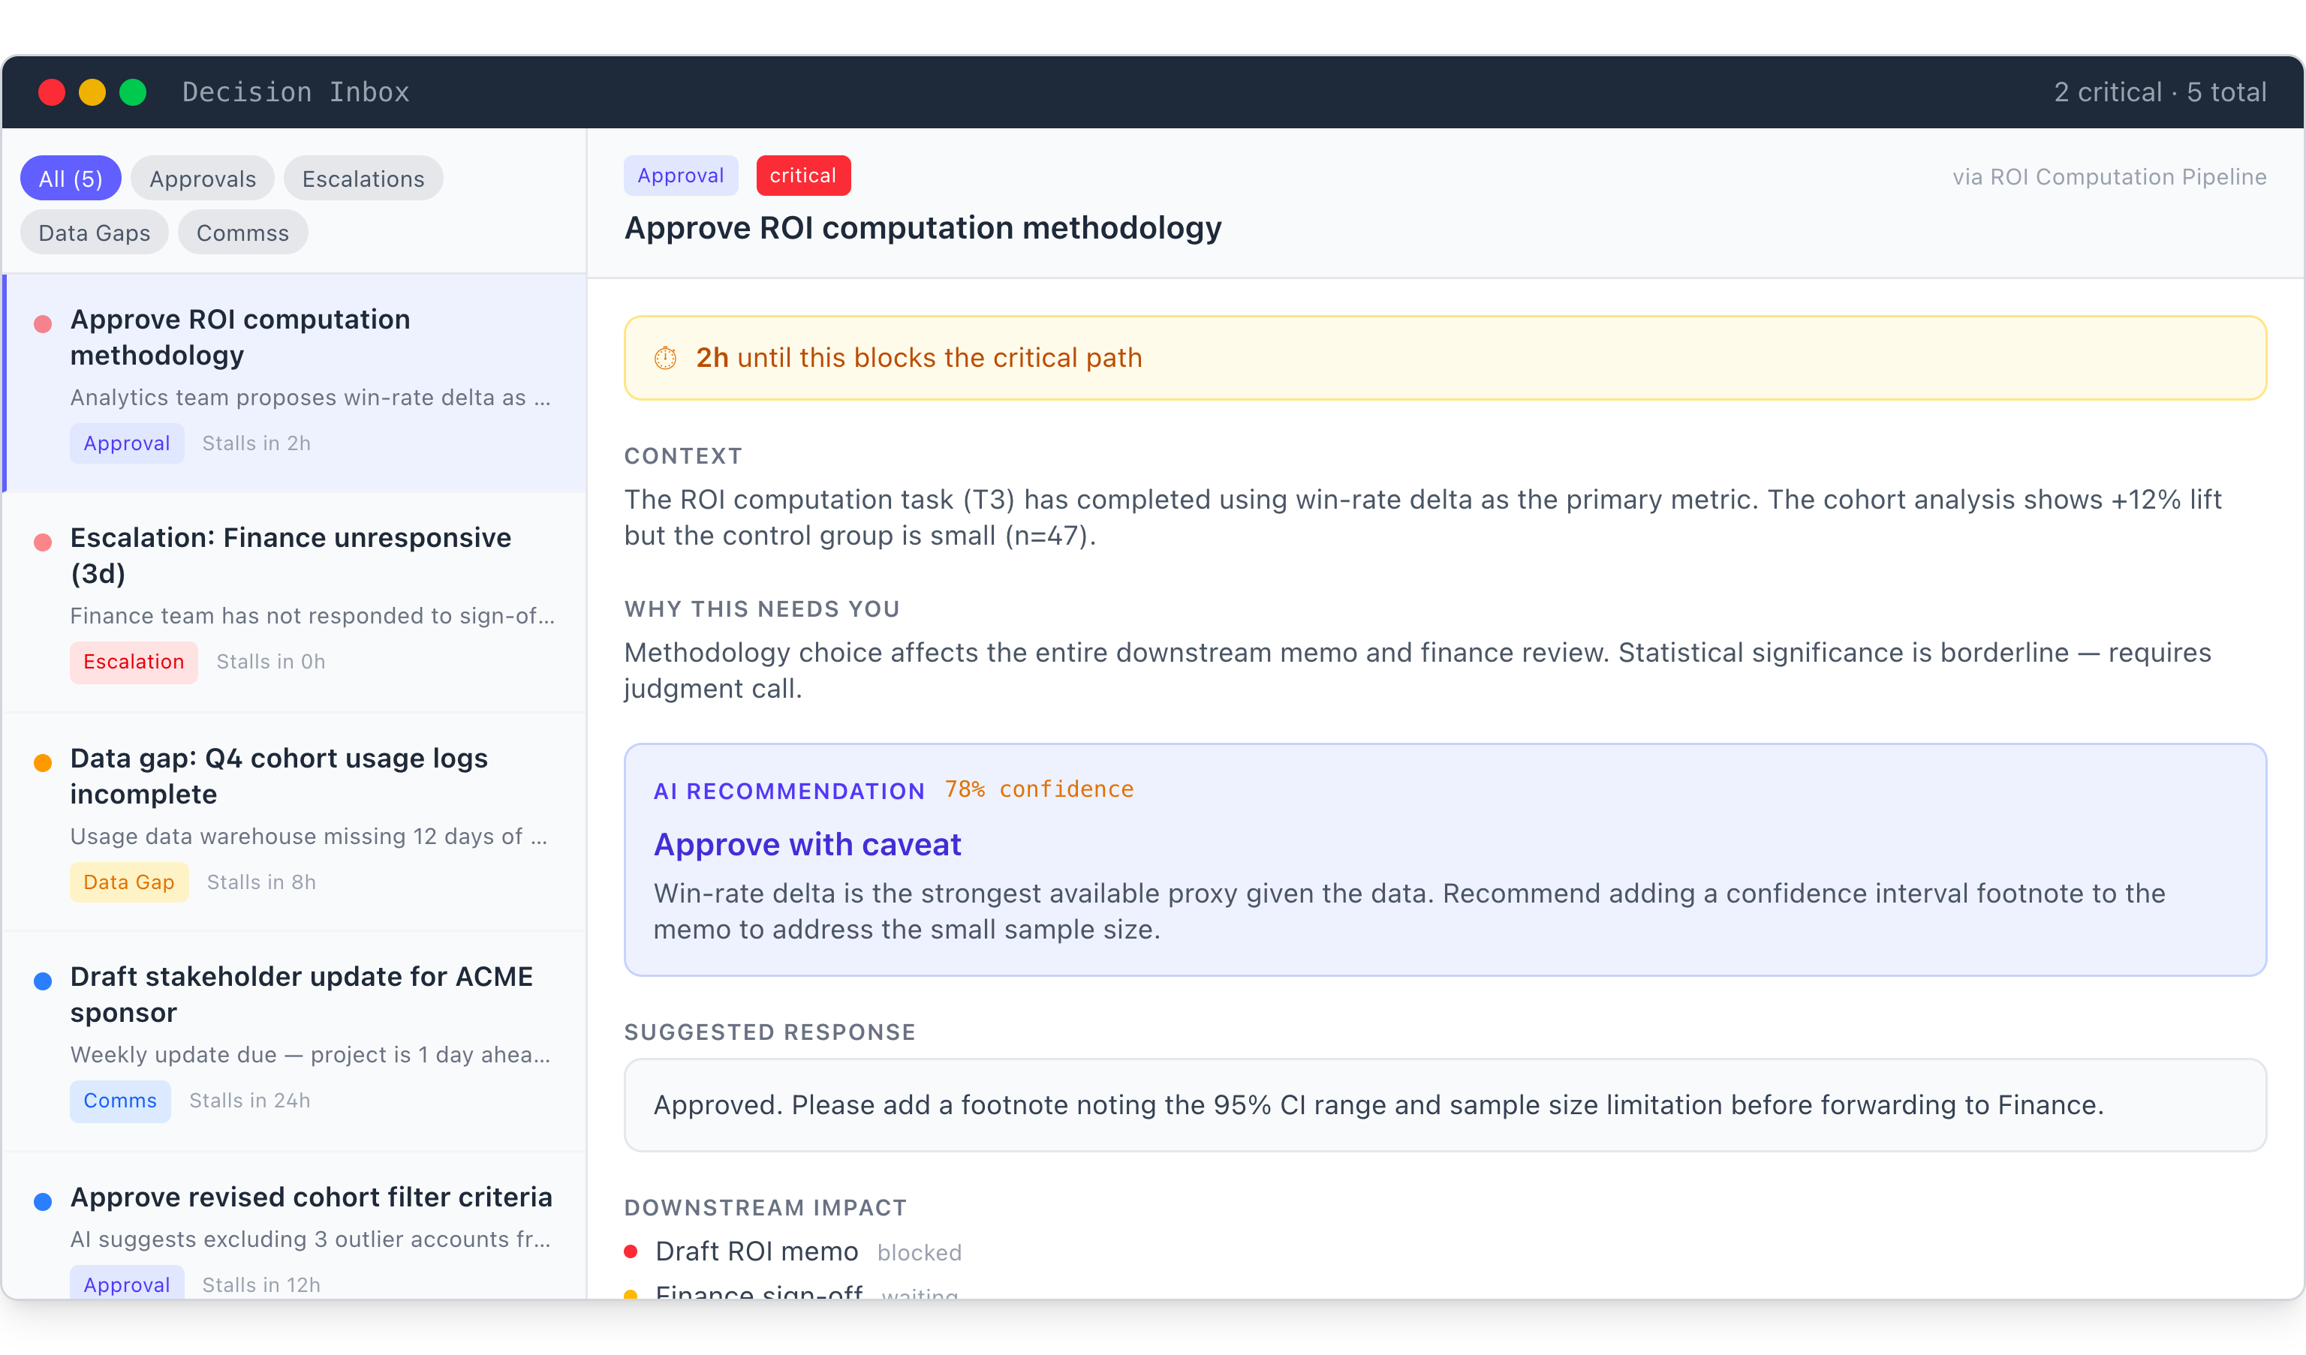
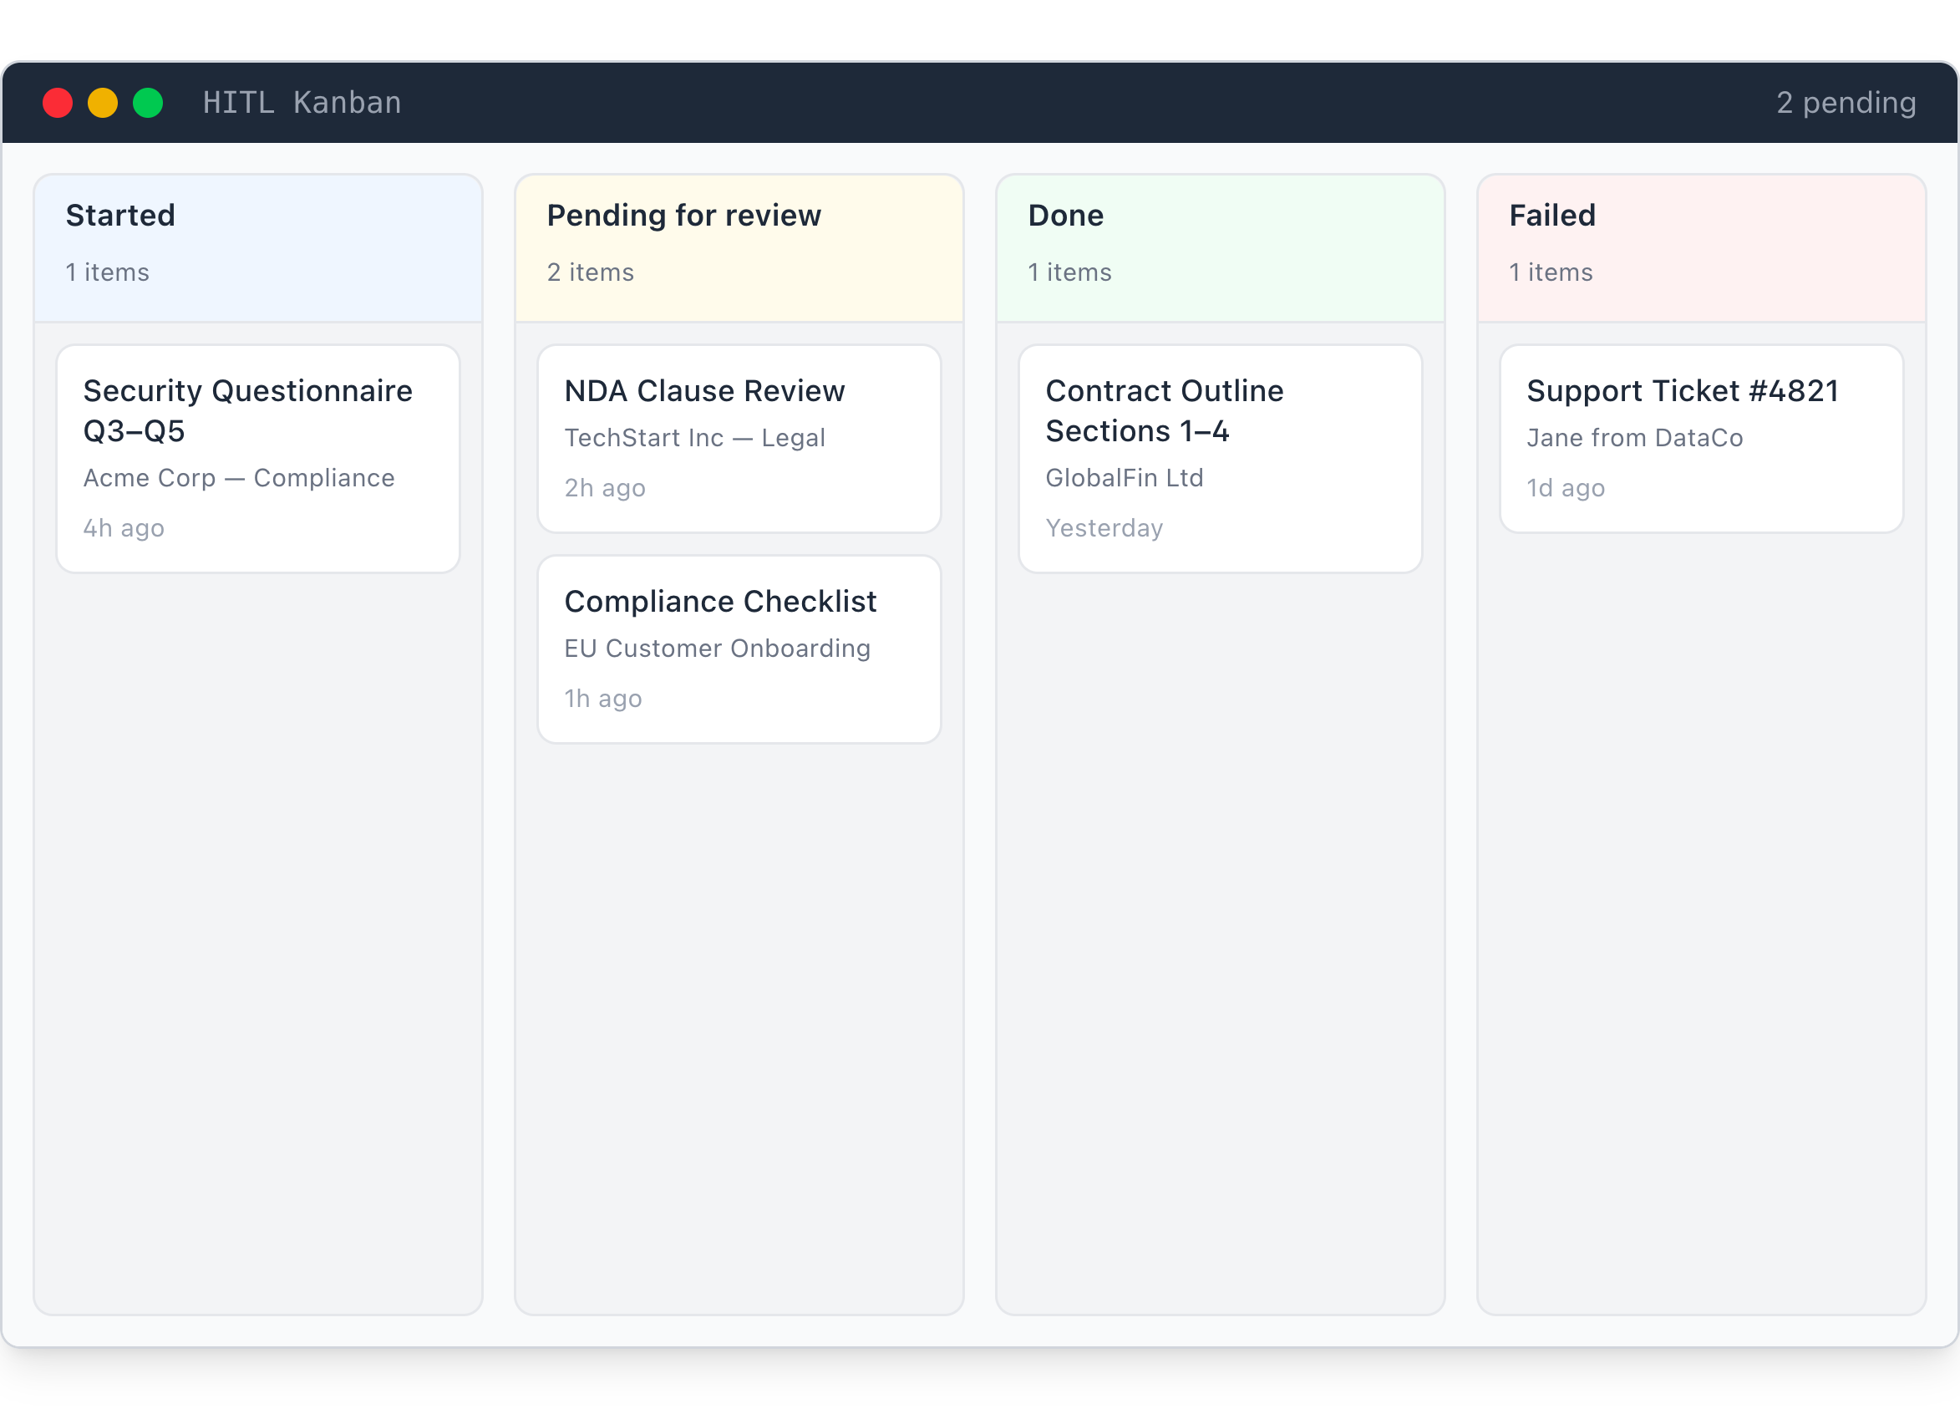
Weitere Quadranten, weitere Patterns
Jeder Quadrant erfordert ein eigenes Interface-Muster
C: Evidence Canvas
D: Decision Inbox
A: HITL Kanban
KI liefert Kontext,
Mensch entscheidet
KI autonom,
Mensch überwacht
Graduelle Verifikation
über Zeit
Besonders Quadrant C (ROI-Cases): ~2 Min Generierung vs. ~14 Wochen Verifikation → Evidence Canvas als Lösung

Slide 21
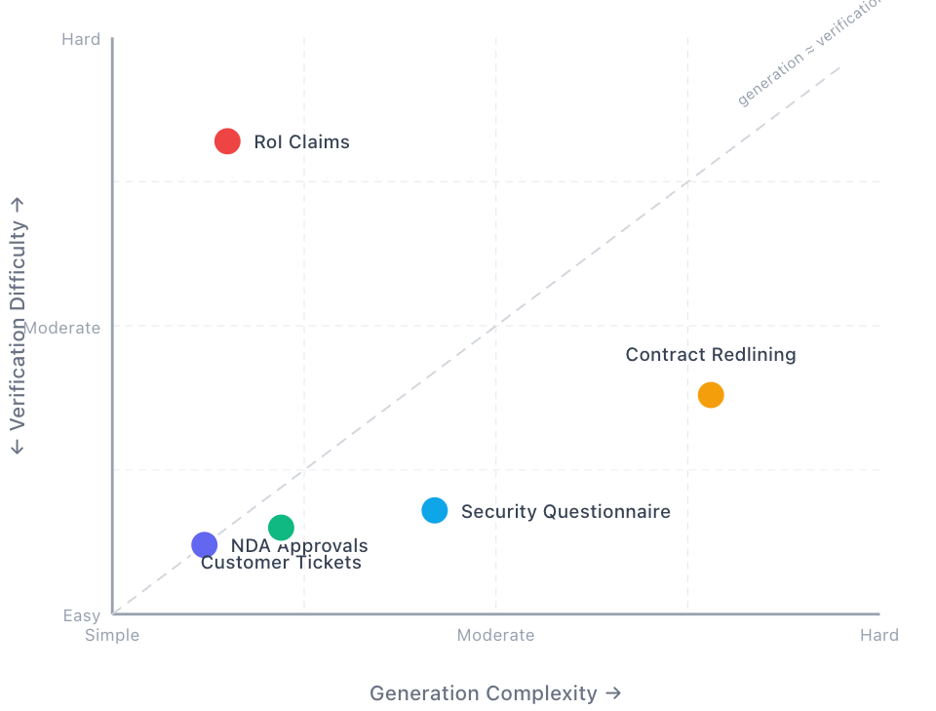
Vollständiges Bild: Quadrant × Design Patterns
HITL Kanban
A
A
C
Notification Inbox
B
D
B
Evidence Canvas
C
Decision Inbox
D
HMW 1 ✓ Use Cases eingeordnet | HMW 2 ✓ Design Patterns abgeleitet → Aber was macht gutes HITL aus?

Slide 26
Was macht gutes Human-in-the-Loop aus?
Erkenntnisse aus den Iterationen über alle Use Cases hinweg
Nicht nur Ja/Nein
Gesamtsystem denken
HITL ist mehr als reine Verifikation. Gute Interfaces
erfragen auch aktiven Input — Kontext, Priorisierung,
strategische Einschätzung.
Team Assignments, Eskalationswege, Rollenmodelle.
HITL funktioniert nur, wenn es in bestehende
Organisationsstrukturen eingebettet ist.
Variationen von HITL
Verifikation als Trainingsdaten
Von einfachen Boolean-Flags in der DB (UI hebt
offene Todos hervor) bis hin zu eingebetteten
Workflow-Chains bei komplexeren Ketten.
Jede menschliche Entscheidung verbessert das System.
HITL generiert strukturiertes Feedback —
die Grundlage für zunehmende Autonomie.
Moment — das kennen wir doch? Dieses Muster der schrittweisen Autonomie gibt es bereits ...

Slide 27
Diskussion
HITL als notwendige
Übergangstechnologie

Slide 28
Die Software-Development-Transformation
Ein bekanntes Muster: Von manuell über HITL zu Autonomie
Phase 1
Phase 2
Phase 3
Phase 4
Manuell
Autocomplete
AI Agents
Autonomie
Developer schreibt
jede Zeile Code
selbst.
GitHub Copilot
schlägt Zeilen vor.
Mensch akzeptiert.
Cursor, Claude Code.
KI schreibt Files.
Mensch reviewt.
KI plant + baut.
Mensch definiert Ziele
+ prüft Ergebnis.
Der Schlüssel: Verifikation ermöglicht den Übergang
In jeder Phase wird die Verifikation einfacher — weil das System durch HITL-Feedback lernt.
Code Reviews, Tests, CI/CD sind nichts anderes als strukturierte Verifikationsmechanismen.
Genau das brauchen wir auch im Sales-Bereich.

Slide 29
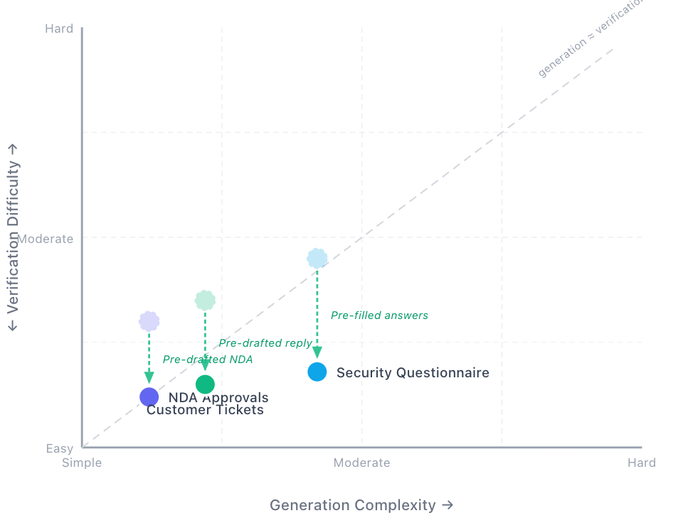
HITL als Übergangstechnologie
Verifikation + Generierung
HITL erleichtert nicht nur die Verifikation
(vgl. Jason Wei), sondern auch die
Generierung von Lösungskandidaten.
Bewegung im Quadranten
Ein Use Case bewegt sich über Zeit durch
HITL-Einsatz von rechts oben (schwer/schwer)
nach links unten (leicht/leicht).
Sales ← SW Dev Transformation
Was braucht es? Strukturierte Verifikations-
mechanismen, Tools, organisatorische
Bereitschaft für schrittweisen Wandel.
These: HITL ist der notwendige Zwischenschritt — von manuellen Workflows über menschliche Verifikation hin zu KI-Autonomie

Slide 30
Ableitung auf weitere Anwendungsbereiche
Der Verifikationsquadrant als universelles Framework
Legal & Compliance
Healthcare
Vertragsprüfung, Regulatorik,
Datenschutz-Assessments.
Verifikation oft binär → Quadrant B.
Diagnoseunterstützung, Befunde.
Hohe Verifikationsschwierigkeit
→ Quadrant C/D Patterns.
Finance & Audit
HR & Recruiting
Risikobewertung, Due Diligence.
Graduelle Verifikation
→ Evidence Canvas Ansatz.
CV-Screening, Job Matching.
Leicht generierbar, schwer
zu verifizieren (Culture Fit).

Slide 31
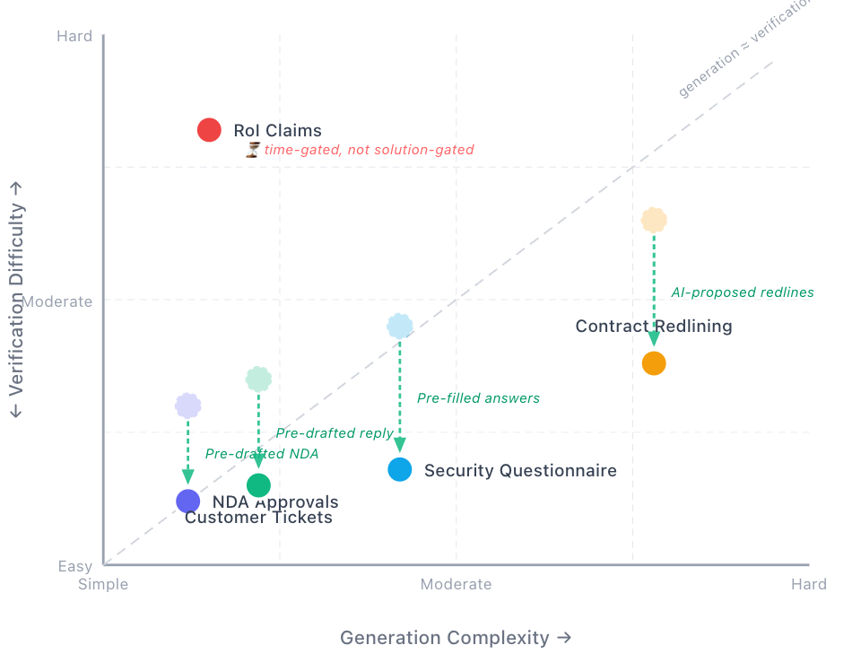
Teilergebnis 1: Der gefüllte Quadrant
Alle Use Cases eingeordnet, inklusive KI-induziertem Task Shifting

Slide 32
Teilergebnis 2: Vier Design Patterns
Abgeleitet aus der Position im Verifikationsquadranten · = Design Principles (DP1–DP4)
A
B
C
D

Slide 33
Fazit
1
Der Verifikationsquadrant eignet sich als praktisches Framework
für die Analyse von Aufgaben im Enterprise SaaS Vertrieb.
2
Vier Design Patterns abgeleitet: Notification Inbox, Evidence Canvas,
HITL Kanban, Decision Inbox — je nach Quadrantenposition.
3
HITL ist eine notwendige Übergangstechnologie — von manuellen
Workflows über menschliche Verifikation hin zu KI-Autonomie.
4
Das Framework ist übertragbar auf weitere Domänen,
in denen KI-Mensch-Zusammenarbeit gestaltet werden muss.

